Slide 1
TALIJANISTIKA Filozofski fakultet Sveučilište u Zagrebu
Najveća i najstarija talijanistika u Hrvatskoj

Slide 2
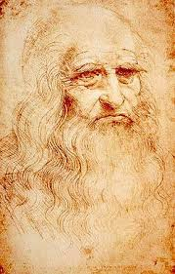
Studij talijanistike (3+2)
PREDDIPLOMSKI STUDIJ
– 3 godine – sveučilišni prvostupnik/ca talijanistike
DIPLOMSKI STUDIJ
– 2 godine – magistar/a talijanistike

Slide 3
Koliko se studenata upisuje na prvu godinu?
JEDNOPREDMETNA
talijanistika
DVOPREDMETNA
talijanistika
upisuje 10 studenata
upisuje 60 studenata

Slide 4
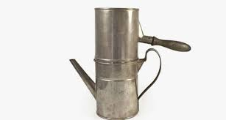
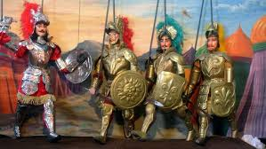
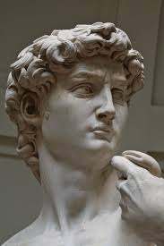
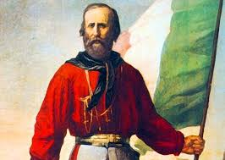
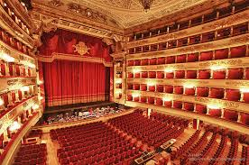
Što se uči? Talijanski/a:
književnost
jezik
film
običaji i tradicije
umjetnost
glazbeno-scenska
umjetnost
povijest

Slide 5
Struktura Odsjeka i studijski program
Katedra za talijanski jezik
Katedra za talijansku književnost
Program studija na stranici Odsjeka za talijanistiku,
klikni na Studij: http://www.ffzg.unizg.hr/talijan/?page_id=39

Slide 6
Kolegiji na prvoj godini studija
ZIMSKI SEMESTAR
Talijanski jezik I.1
Uvod u studij talijanskog jezika/ Fonetika i fonologija
Periodizacija tal. književnosti
Fonetske vj./Latinski za talijaniste
Tečaj latinskog jezika (tko nije imao latinski u srednjoj školi)
IZBORNI kolegiji za jednopredmetne
Tjelesni
LJETNI SEMESTAR
Talijanski jezik I.2
Fonetika i fonologija/ Uvod u studij talijanskog jezika
Osnove teorije književnosti
Fonetske vj./Latinski za talijaniste
IZBORNI kolegiji za jednopredmetne
Tjelesni

Slide 7
ISVU
Svake akademske godine u sustavu ISVU putem Studomata upisujete kolegije.
Za izborne kolegije kvota je ograničena.
U sustavu ISVU prijavljujete i odjavljujete ispite.
Kolokviji se NE prijavljuju u ISVU.

Slide 8
Omega
Fakultetski sustav učenja na daljinu
Prijavljujete se pomoću svog akademskog identiteta
Svi kolegiji otvoreni su na Omegi
Online kolegiji – na Omegi će nastavnici postavljati materijale (PPT prezentacije, tekstove za čitanje, obavijesti, literaturu itd.)
Na Omegi se upisujete u grupe za Talijanski jezik I.1 i I.2!!

Slide 9
Konzultacije
SVAKI nastavnik oglasit će na web stranici Odsjeka i na vratima svog kabineta (hodnik F) vrijeme konzultacija.
U vrijeme konzultacija nastavnik je na raspolaganju (uživo na fakultetu) za vaša pitanja, za ispričnice, za razgovor o seminarskom radu, za rezultate pismenih kolokvija i ispita.
Nisu obavezne, ali vrlo su korisne!
Nastavnicima se možete javiti i mailom. Obavezno navesti predmet maila (naslov), obavezno pristojno komunicirati: „Poštovana profesorice XY …” ili „Poštovana gđo tajnice…”; i potpisati se.

Slide 10
Tajništvo
Tajnica Odsjeka za talijanistiku je gđa. Jagoda Poropat Darrer,
Tajništvo je u sobi F 304, 3. kat, trakt F
Primanje studenata: 10- 12h i od 13 do 15h
Mail tajništva je talijanistika@ffzg.hr
Tajnica NIJE info-centar! Obavijesti o korištenju Studomata i ostalim studentskim obavezama možete dobiti u Info centru u auli fakulteta i u Studentskoj službi. Mogu vam pomoći i studenti mentori.
Sve informacije naći ćete na stranicama fakulteta, Odsjeka (web oglasnoj ploči) ili na Omegi.

Slide 11
Knjižnica
Talijanistička zbirka nalazi se na 5. katu fakultetske knjižnice.
Sve što vam je potrebno za pripremu ispita i seminarskih radova na talijanistici, pronaći ćete tamo.
Knjižničarke zadužene za talijanističku zbirku su dr. sc. Marijana Mišetić i Nevia Raos, prof.
U knjižnici je i čitaonica u kojoj možete učiti i koristiti fakultetska računala.
TALIJANSKI INSTITUT ZA KULTURU – Preobraženska 4
https://iiczagabria.esteri.it/iic_zagabria/hr/

Slide 12
Studenti-mentori
TKO SU? – Studenti viših godina studija koji pomažu brucošima u snalaženju na prvoj godini studija – VRLO KORISNO!
Ako želite da vam se dodijeli student/ica-mentor putem poveznice za Google form: https://forms.gle/Zk1E1Z2yE9rZY4XV7
koji će biti objavljen na stranici Odsjeka, ili se javite ANI ŠODA asoda@m.ffzg.hr, ili REI KURTOVIĆ (rea.s.moon@gmail.com)
STUDENTSKI PREDSTAVNIK prve godine preddiplomskog studija talijanistike – kandidatura i izbori na Omegi

Slide 13
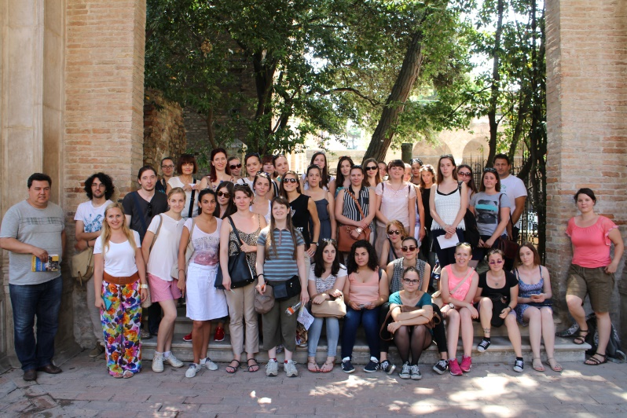
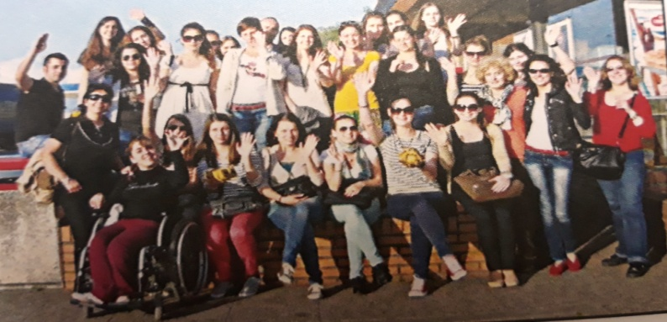
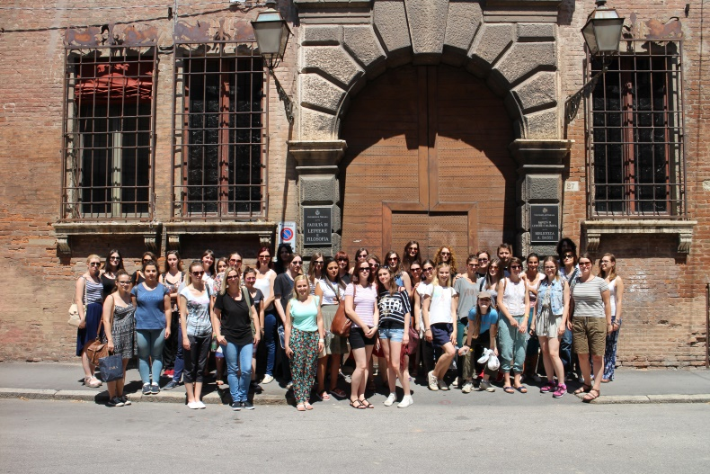
Mogućnost putovanja tijekom studija
Erasmus program – boravci u Italiji od 3 do 6 mjeseci (na 20 sveučilišta u Italiji i u drugim zemljama)
CEEPUS program - razmjena studenata sa sveučilištima u Grazu, Budimpešti, Brnu, Ljubljani
Terenska nastava – kraća putovanja studenata i nastavnika u sklopu pojedinih kolegija

Slide 14
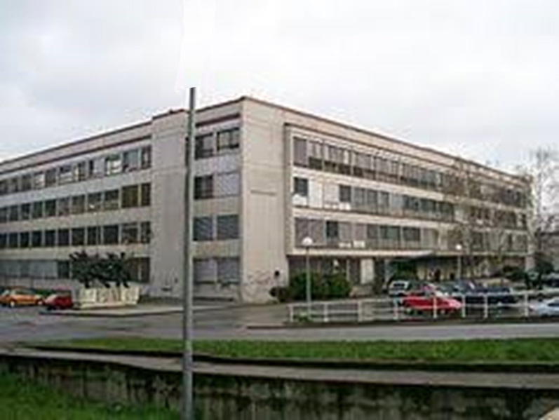
Gdje se nalazimo?
Na trećem katu
A hodnik: predavaonice
F hodnik: tajništvo (F-304) i
kabineti profesora
http://www.ffzg.unizg.hr/talijan/

Slide 15
DOBRODOŠLI! BENVENUTI!
Posjetite nas na web stranici
http://www.ffzg.unizg.hr/talijan/
Pitajte ako vas još nešto zanima

